Slide 1
2015 – год литературы
в России

Slide 2
В соответствии с Указом Президента Российской Федерации от 12 июня 2014 года № 426, а также в целях привлечения внимания общества к литературе и чтению, в 2015 году в России проводится Год литературы.

Slide 3
Высокая миссия великой русской литературы
Именно ей были посвящены открытые уроки литературы в мае 2015 г., ведущей темой которых стала знаменательная дата «70 лет Великой Победы». (ДСОШ № 1, 7, Внуковская СОШ, Гришинская СОШ, Подъячевская СОШ, Синьковская СОШ № 1, Деденевская СОШ. ДСОШ № 1, ДСОШ № 4, Рогачёвская СОШ, гимназия «Логос», Куликовская СОШ,, Яхромская СОШ № 3)
А.П. Платонов. Картины войны и мирной жизни в рассказе «Возвращение»
А А.Ахматова. Трагические интонации в лирике поэта.
Подвиг твой бессмертен…(по страницам книг о войне)
«Кто сказал, что надо бросить песни на войне». (Стихи и песни о Вов.)
11 класс «Подвиг человека на войне» ( по произведениям Б.Л. Васильева, В.Кондратьева, Г.П.Бакланова).
«Кто сильнее: человек или война?» ( по рассказу М.А. Шолохова «Судьба человека» ).
«Помню всех поименно» , «По страницам военной лирики»,«Великая Отечественная война и русская литература» «Мы были живые…» по роману Б. Васильева «Завтра была война…»
Открытый урок в 10 классе по произведению Б. Васильева «А зори здесь тихие»
«А был он лишь солдат» Трагедийность и будничность в изображении войны

Slide 4
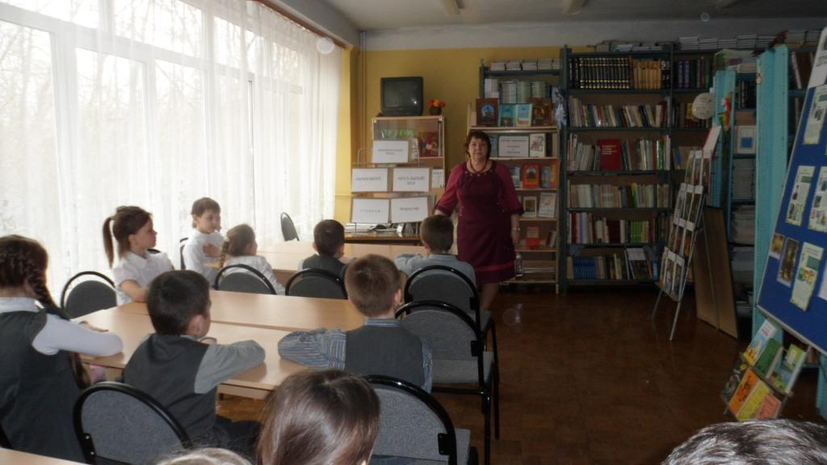
Высокая миссия великой русской литературы

Slide 5
Высокая миссия великой русской литературы
По-прежнему первостепенная роль на уроках литературы отводится нравственным проблемам.
«Нравственные проблемы в рассказе «Песчаная учительница»
«В творческой лаборатории молодого М. Горького, романтика и реалиста»
Ю.П.Казаков. Рассказ «Тихое утро».
Катерина Кабанова и Катерина Измайло­ва. (По пьесе А.Н. Островского «Гроза» и рас­сказу Н.С.Лескова «Леди Макбет Мценского уезда»)
«Чужого горя не бывает» Б. Васильев «Экспонат № …»
Открытый урок в 6 классе по произведению В.Распутина «Уроки французского»
Урок литературы по теме " Жизненный и творческий путь Л.Н. Толстого". 10-й класс http://festival.1september.ru/articles/650457/
Презентация «Физминутка для уроков литературы» http://pedtehno.ru/content/fizminutka-dlya-urokov-literatury
Проведены мастер-классы по урокам литературы с применением современных образовательных технологий ДСОШ № 1,4, гимназия «Дмитров», Внуковская СОШ) Проведены районные семинары для учителей русского языка и литературы на тему: «Духовно-нравственные основы в преподавании литературы в современных условиях», «Святая сила русского слова».

Slide 6
Внеурочная деятельность
Литературная гостиная
Литературному образованию уделяется большое и во внеурочной деятельности.
Её виды разнообразны.
Это и «Литературная гостиная», и «Круглые столы».
Костинская ООШ, ДСОШ № 1, ДСОШ № 4, Черновская СОШ, «Логос», Деденевская СОШ, Семёновская СОШ, ЯСОШ № 1, ЯСОШ № 3, ЯСОШ № 2
Чтение книги А. И. Приставкина «Ночевала тучка золотая»
Семья Пушкиных в портретах и стихах
День славянской письменности и культуры. Научно-практическая конференция
«И чувствует душа прикосновенье музы…»
Конференция «Книга Б. Полевой «Повесть о настоящем человеке»
Литературная игра «Следствие ведут…(по мотивам детективных историй)»
"Весна в творчестве русских поэтов, писателей и художников-пейзажистов"
Конференция по книге «Тимур и его команда» для учащихся 5-х классов

Slide 7
Внеурочная деятельность
Литературно-музыкальные композиции
ДСОШ № 1, Синьковская СОШ № 1, Оревская ООШ, Рогачёвская СОШ, Деденевская СОШ, Подосинковская СОШ, ЯСОШ № 3
«Все встречаю, все приемлю»( по лирике С.А. Есенина)
«Битва за Москву»
«Поклонимся Великим тем годам…»
«Слава героям». Торжественное вручение Юбилейных медалей нашим ветеранам
«Книга в моей жизни…»

Slide 8
Внеурочная деятельность
Литературные викторины
Костинская СОШ, Подъячевская СОШ, Синьковская СОШ № 1, Оревская ООШ, ДСОШ № 1, Рогачёвская СОШ, Дмитровская НОШ № 11, Черновская СОШ, Подосинковская СОШ, Семёновская СОШ
Пушкинская викторина (по роману «Евгений Онегин»)
По повести В.П.Катаева «Сын полка»
«Что за прелесть эти сказки!»
по сказке П.Ершова «Конек –горбунок»
«Кто умнее всех»
«Уроки французского» - уроки жизни
«Творчество У.Шекспира»
«Люблю фантастику и приключения»

Slide 9
Внеурочная деятельность
Радиопередачи
ДСОШ № 1, ДСОШ № 10, Каменская СОШ № 2, ДСОШ № 4, Деденевская СОШ, ЯСОШ № 1
«200-летию М.Ю.Лермонтова посвящается…» (ДСОШ № 10 с УИОП, учитель Пискунова Е.В. , 11 класс).
Письмо солдату . (Каменская СОШ № 2, Анно О.В.)
«Царскосельский лицей», «Идущий к свету (о детях войны)» (ДСОШ № 4 )Подготовка и проведение радиопередачи, посвящённой дню снятия блокады Ленинграда История создания песен, рожденных в годы войны
«День рождения журнала «Современник»

Slide 10
Внеурочная деятельность
Конкурсы
Внуковская СОШ, Гришинская СОШ, Костинская СОШ, Подъячевская СОШ, Синьковская СОШ № 1, ДСОШ № 1, ДСОШ № 4, Рогачёвская СОШ, Внуковская СОШ, Подосинковская СОШ, Семёновская СОШ, ЯСОШ № 1, ЯСОШ № 2, ЯСОШ № 3
Конкурс чтецов «И помнит мир спасённый»
Конкурс чтецов «Нам дороги эти позабыть нельзя»
Конкурс сочинений «Я пишу тебе, боец, письмо»
Участие в фестивале-конкурсе чтецов сельского поселения Костинское «И память будет вечно жить в сердцах»
Конкурс на лучшую иллюстрацию сказки «Дорогами сказок»
Конкурс чтецов «Строка, оборванная пулей»
Конкурс сочинений «70-летию Победы посвящается»
Районный тур литературной игры «Время странствий»
«Годы, опаленные войной…»
Конкурс чтецов, посвященный защитникам Отечества «Есть такая профессия – Родину защищать!»
Конкурс чтецов «Великие победы великой войны»
Всероссийский конкурс «Проба пера» (победитель, участники)
«Мой первый литературный опыт» с брошюрой «Войны XXвека в судьбе моей семьи»
Конкурс обложки к книгам, посвященным Вов. ( 5-9 класс).
Конкурс сочинений по художественному произведению, посвященному ВОв 5-9 классы.

Slide 11
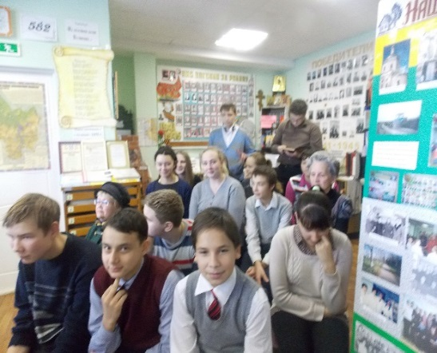
Конкурс чтецов в Костинской ООШ
В школьной библиотеке

Slide 12
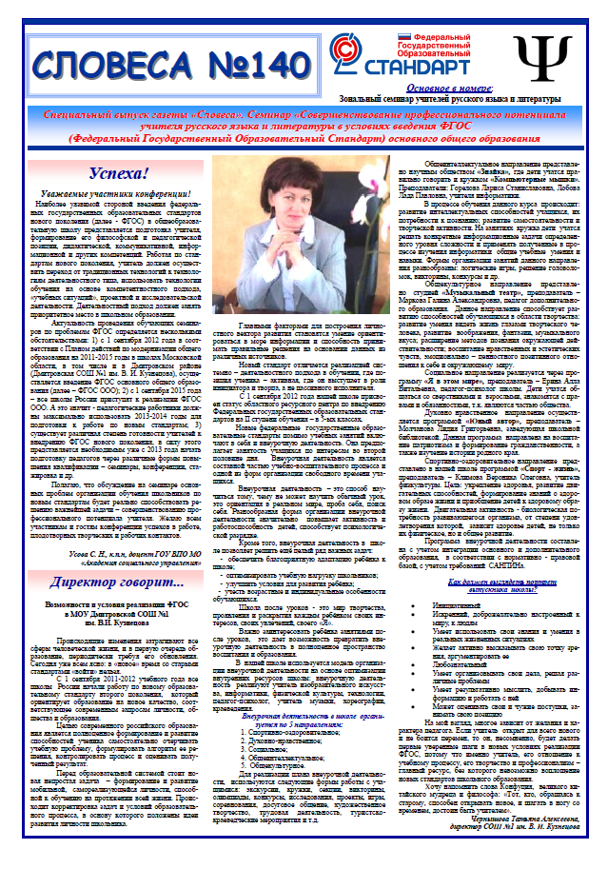
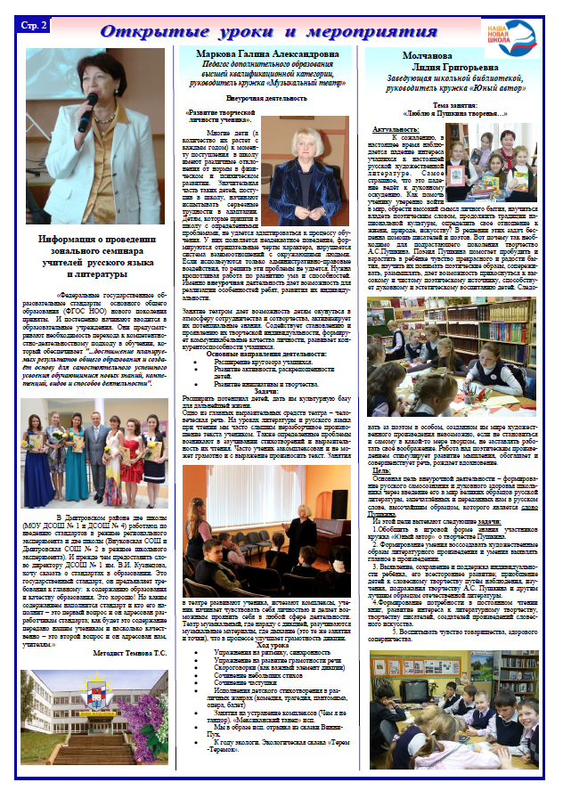
Внеурочная деятельность
Выпуск школьной газеты
ДСОШ № 1, Деденевская СОШ, гимназия «Дмитров»
Выпуск, посвящённый 70-летию Победы в ВОВ
У истоков русской литературы
Выставочный день школьных газет , посвящённых писателям и поэтам - юбилярам, в фойе гимназии «Дмитров»

Slide 13
Внеурочная деятельность
«Пока жива библиотека - жив народ, умрет она- умрет наше прошлое и будущее». (Д.С. Лихачев).
В любую эпоху библиотека - самый точный барометр
интеллектуальной жизни общества.
«Библиотека важнее всего в культуре»
Академик Дмитрий Сергеевич Лихачёв когда-то сказал, что если, не дай Бог, из-за войны или какого-то страшного катаклизма погибнут музеи, театры, университеты, но и каким-то чудом уцелеют библиотеки, культура может быть восстановлена.
Одна из целей деятельности библиотеки – формирование патриотических чувств и гражданского самосознания детей и подростков через приобщение детей к чтению, воспитание любви к книге, к родному слову, к культуре родной страны. Школьные библиотеки района активно включились в Год литературы.

Slide 14
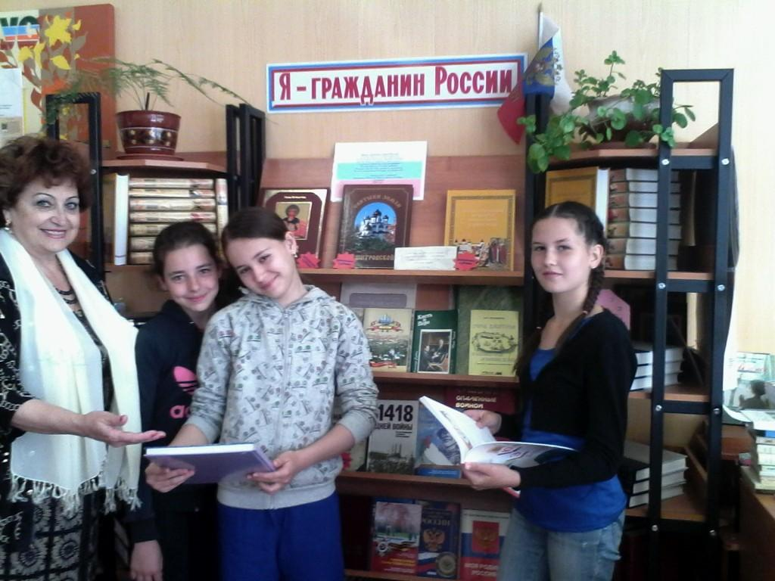
Внеурочная деятельность
Мероприятия школьных библиотек
Синьковская СОШ № 1, ДСОШ № 9, ДСОШ № 1 Куликовская СОШ, Деденевская СОШ, Подосинковская СОШ, ЯСОШ № 3, ЯСОШ № 2, ЯСОШ № 1
Выставки книг:
« Живет такой парень» ( о В.М. Шукшине),
«Планета чудес» ( о творчестве Н.Сладкова),
«Юбилеи книг 2015» , «Битва под Москвой»
«Поэты Дмитровского края»
Презентация книги «Дети войны»
В библиотеке ДСОШ № 9

Slide 15
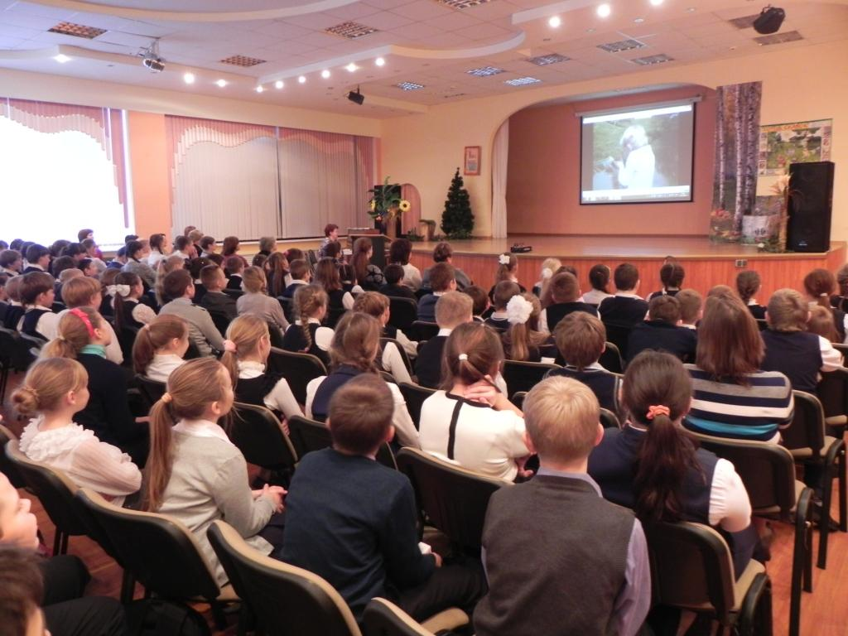
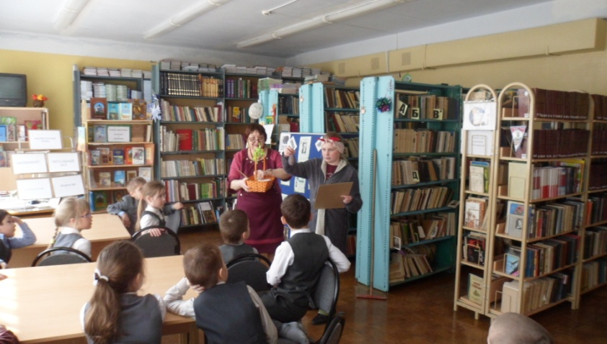
Внеурочная деятельность
Мероприятия школьных библиотек
Конференция ДСОШ №1
В библиотеке ССОШ № 1

Slide 16
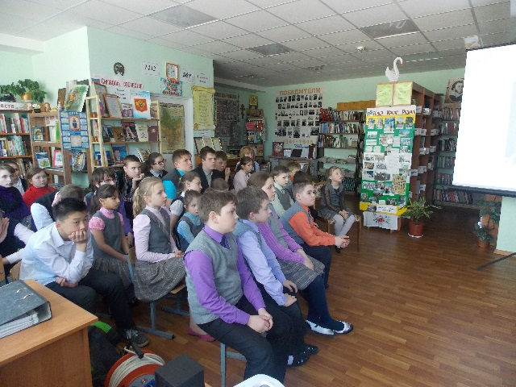
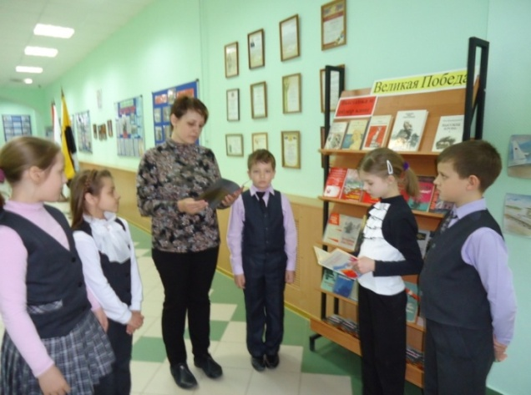
Внеурочная деятельность
Библиотечные уроки
Участие в VI Международной акции «Читаем детям о войне» (Куликовская СОШ)
Книжные выставки
(Гришинская СОШ, Костинская ООШ, ДСОШ № 9,
ДСОШ № 1, ДСОШ № 4, Оревская ООШ, «Логос», Деденевская СОШ, гимназия «Дмитров», Семёновская СОШ, Подосинковская СОШ)
Выставка книг о Великой Отечественной войне
«Дорогами нашей Победы»
«Великой Победе посвящается…»
«Поклонимся Великим тем годам…»
«Они не вернулись из боя – поэты, не вернувшиеся с войны»
Выставка рисунков, посвящённых литературным героям
У книжной выставки. ДООШ №5

Slide 17
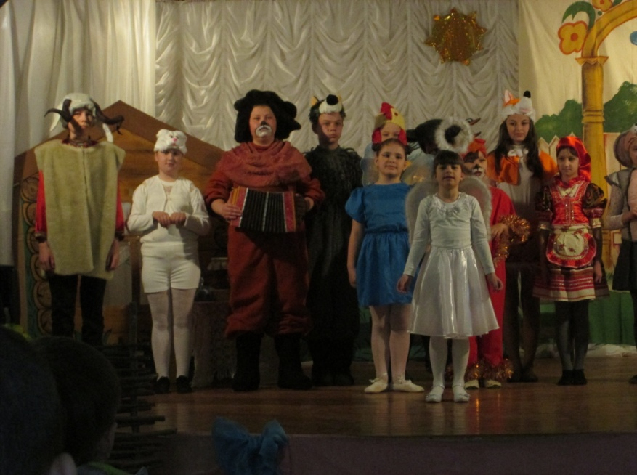
Внеурочная деятельность
Экскурсии, спектакли
(Костинская СОШ, Подъячевская СОШ, Синьковская СОШ № 1, Куликовская СОШ, Рогачёвская СОШ, ДСОШ № 1, Черновская СОШ, гимназия «Дмитров», Подосинковская СОШ, Яхромская СОШ № 1)
Московский Малый театр. Спектакль «Ревизор»
Школьный спектакль. «У войны не женское лицо» «Теремок»
«Большое гнездо» ( г. Дмитров): 3-4 классы – «Кот в сапогах», «Остров сокровищ», 7в класс – «Ханума», «Ночь перед Рождеством»
Экскурсия (заочная) «Литературные места. С.А.Есенин».
г.Москва МХАТ имени Горького "Ромео и Джульетта"
Экскурсия в музей-усадьбу Архангельское
По литературным местам. В государственный музей М.А. Булгакова
«Большое гнездо». Сказка «Госпожа Метелица».
Подъячевская СОШ. Спектакль «Теремок»

Slide 18
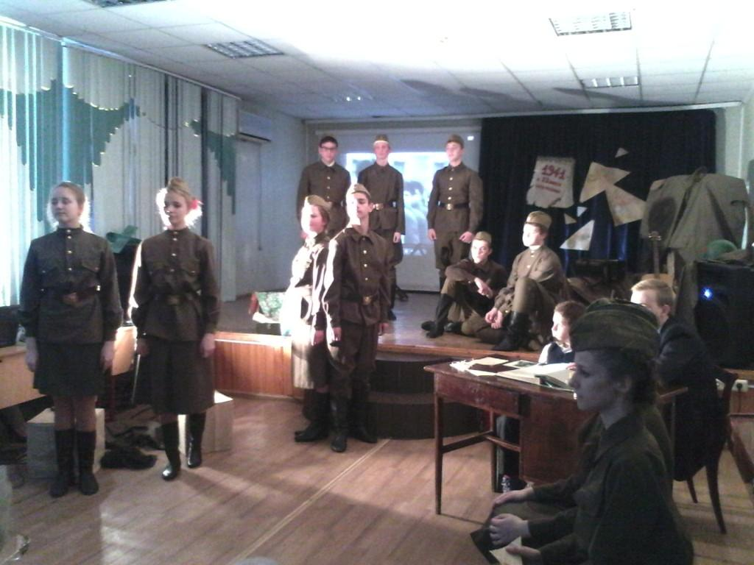
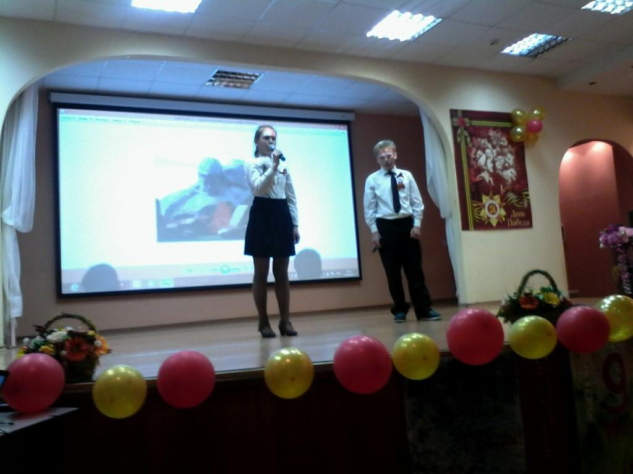
Внеурочная деятельность
Экскурсии, спектакли
Спектакль «Поклонимся великим тем годам» Яхромская СОШ №3
Художественное чтение Дмитровская СОШ №1

Slide 19
Год литературы продолжается, заключительный этап (сентябрь - ноябрь)
«Литературный венок России»

